Slide 1
实验二 单级放大器 (仿真)

Slide 2
一、实验目的
掌握放大器静态工作点Q的调整、测试方法。
掌握放大器的电压放大倍数AVL 、Av∞的测试方法。
掌握放大器的输入电阻Ri、输出电阻Ro的
测试方法。
观察放大器输出波形的非线性失真。
学习EWB仿真软件的基本操作方法。

Slide 3
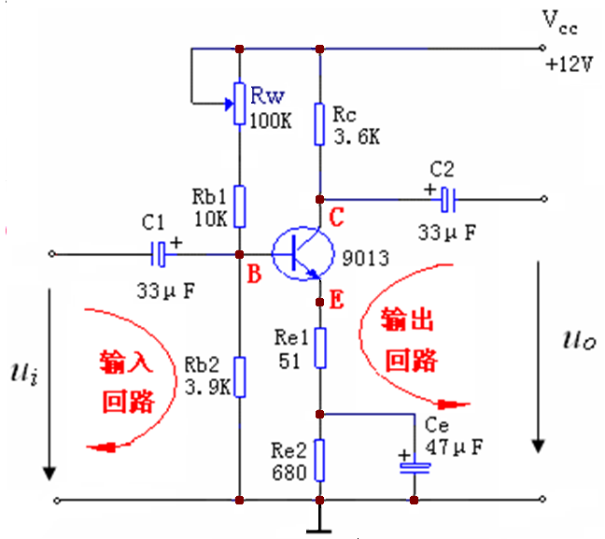
二、单管放大电路
注意：
1.三极管型号
2.电路节点
3.电路接地点
4.电容极性

Slide 4
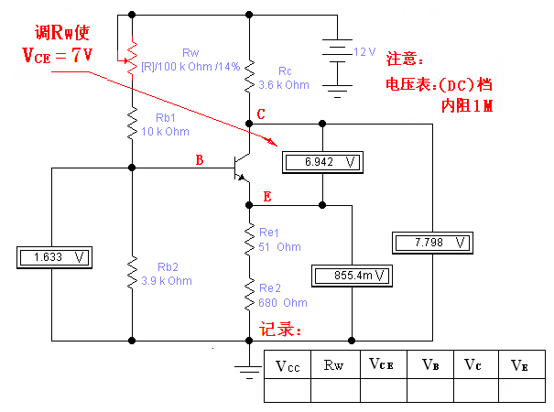
三、实验内容
1. 静态工作点调整及测量
注意：测量参数的单位

Slide 5
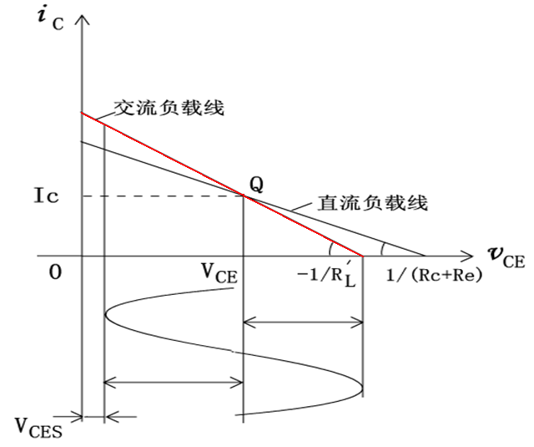
单级放大电路的负载线

Slide 6
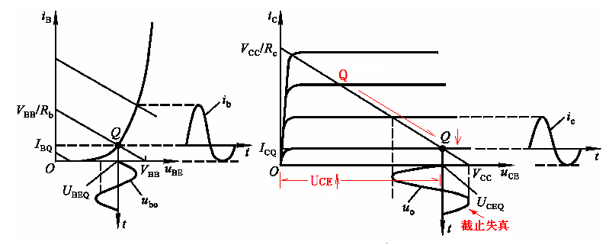
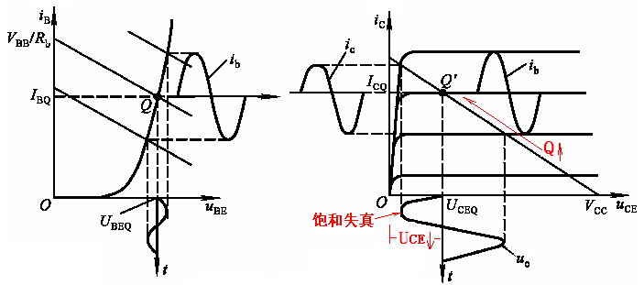
图2-3 静态工作点过低输出电压 (截止)失真的波形
图2-4 静态工作点过高输出电压 (饱和)失真的波形

Slide 7

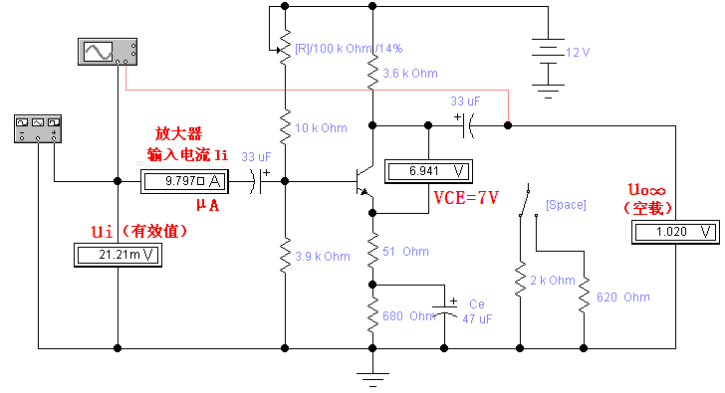
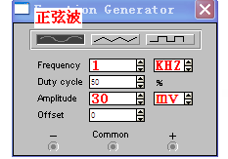
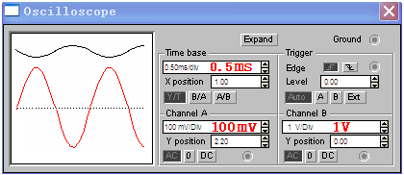
2. 动态电路及测量—(空载)

Slide 8
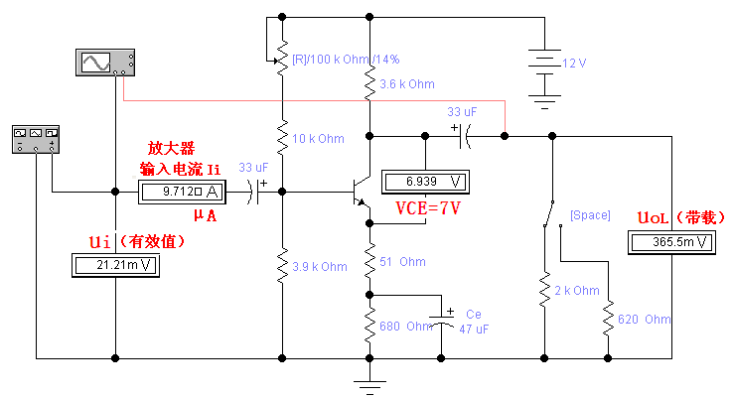
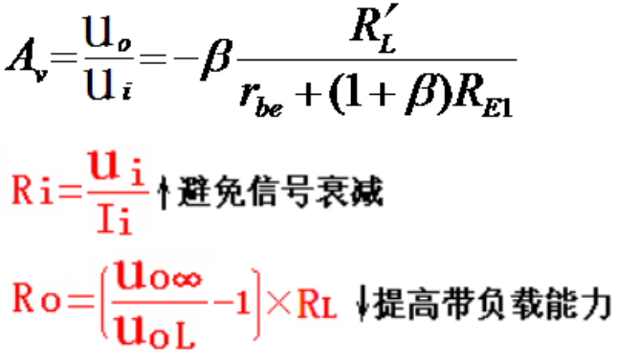
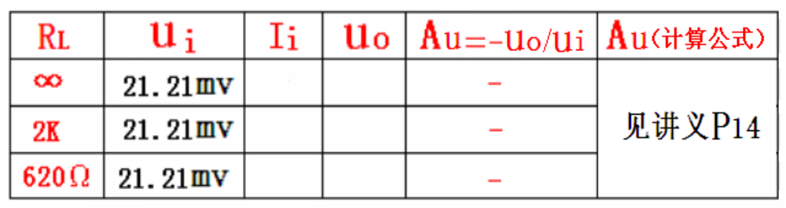
3. 动态电路及测量—(带载)
Ω

Slide 9
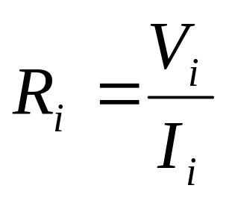
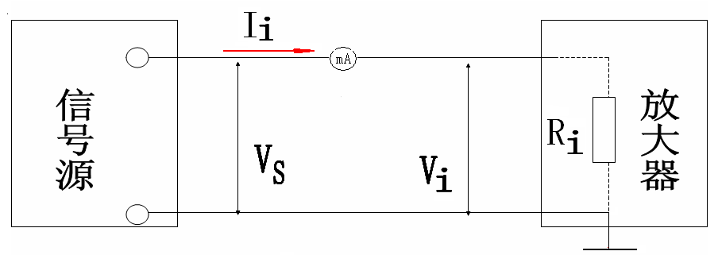
4. 测量输入电阻Ri
放大器的输入电阻就是从输入端向放大器看进去的等效交流电阻。
其大小等于输入电压和输入电流的比值。
即

Slide 10
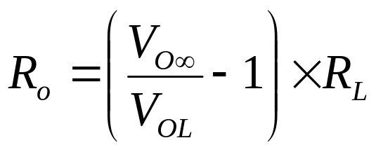
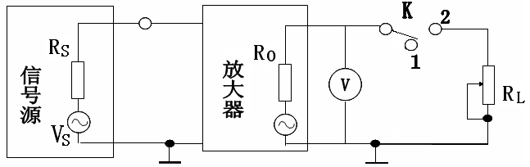
5. 测量输出电阻Ro
放大器在没有输入信号作用时从输出端向放大器看进去的等效交流电阻为RO。它的大小表明放大器带负载的能力。
测量方法:－－－用带载和空载法。
即

Slide 11
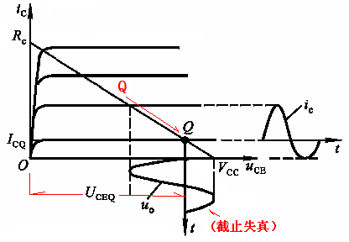
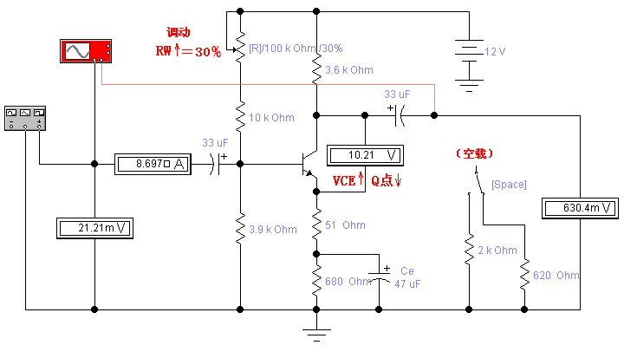
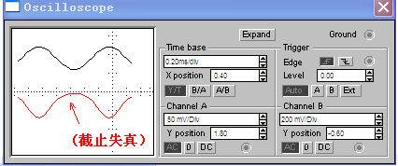
6. 输出波形非线性失真
---- (Q点过低)

Slide 12
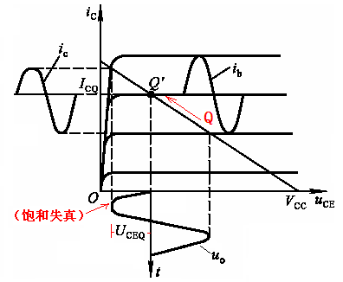
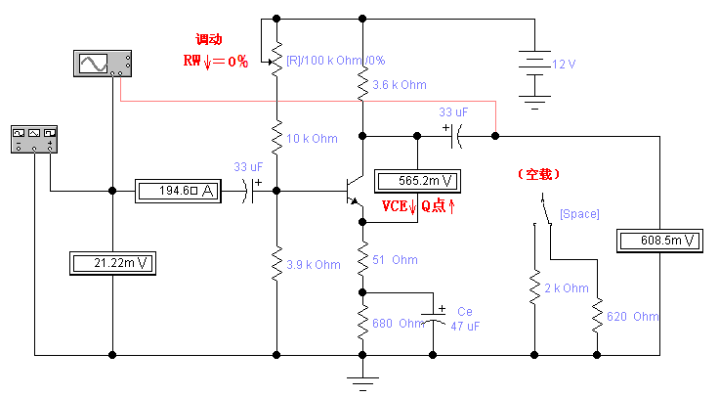
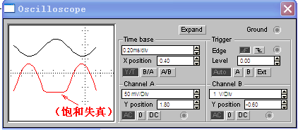
7. 输出波形非线性失真
---- (Q点过高)

Slide 13
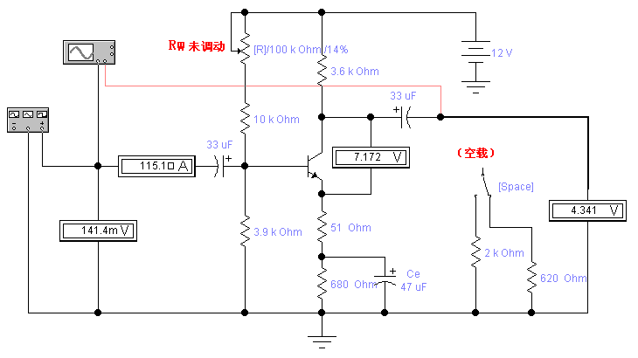
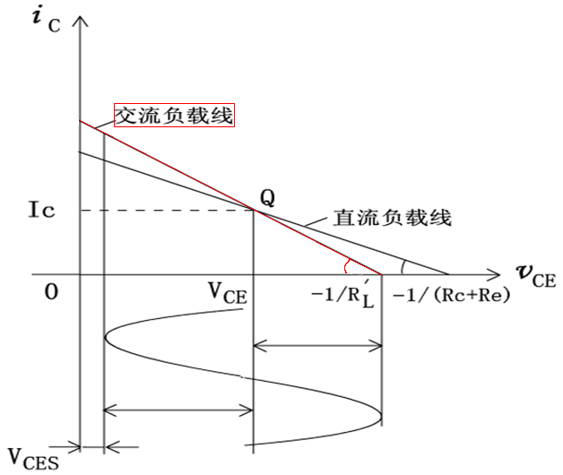
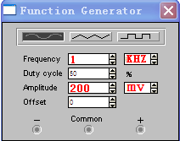
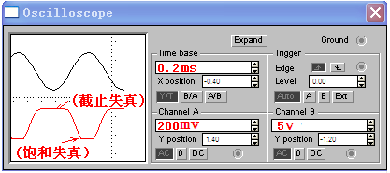
8. 输出波形非线性失真 -- - (输入信号过大)

Slide 14
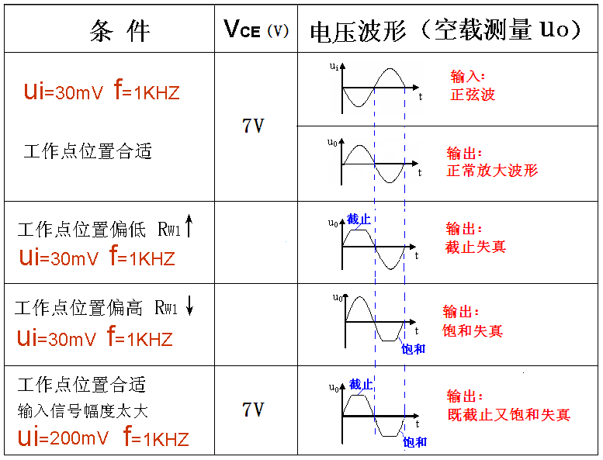
9. Q点对输出波形的影响
注意：输出波形、输入波形的相位

Slide 15
单级放大电路的负载线

Slide 16
图2-3 静态工作点过低输出电压 (截止)失真的波形
图2-4 静态工作点过高输出电压 (饱和)失真的波形

Slide 17
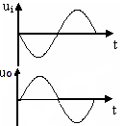
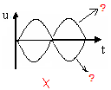
四、实验报告要求
一.实验题目
二.实验目的
三.实验仪器及设备
四.实验内容
1. 画出实验电路（注意B极节点，电路接地点，C极性）。
2. 画出直流通路
3. 记录静态工作点 VCC 、 VCE 、VB 、VC、VE 、RW (表1) （注意参数单位）
4.动态参数测量,记录输入、输出电压Vi 、 Ii 、 VO∞ 、VOL及计算放大倍数Av∞ 、 AvL （注意-号）
5.计算输入电阻Ri 、输出电阻Ro
6.观察波形失真并记录
VCE 、 RW 、 Vi
五. 实验小结
简述仿真实验的步骤

Slide 18
附录：
1.静态工作点估算
根据给定的电路参数，VCC=9V、VBE=0.75V 、β=100估算
实验电路的静态工作点VB 、VC、VE和 RW 的值。
VE ≈ IC×RE
VB = VE +VBE
VC = VCC－IC×RC
RW =〔（VCC－VB）÷ IR1〕－ Rb1
IR1 ≈ IR2 = VB ÷ Rb2

Slide 19
2.静态工作点测量方法：
接通电源，调节RW ，使 VCE = 4 V。
用电压表(DC档)测量晶体管的VCE，使之接近于
要求值,然后测量VB、VC、VE的值；并填入表中。
注意：
静态工作点必须在输入信号（Vi＝0）的情况下
进行测试。

Slide 20
3. 静态工作点调试
放大器的基本任务是不失真地放大信号。要使放大器能正常工作，必须设置合适的静态工作点Q。
在输入信号幅度足够大的情况下， Q点应该选在输出特性曲线上交流负载线的中点，这样就可获得最大的不失真输出电压。
若Q点选得过高，就会引起饱和失真；
若Q点选得过低，就会产生截止失真 。

Slide 21
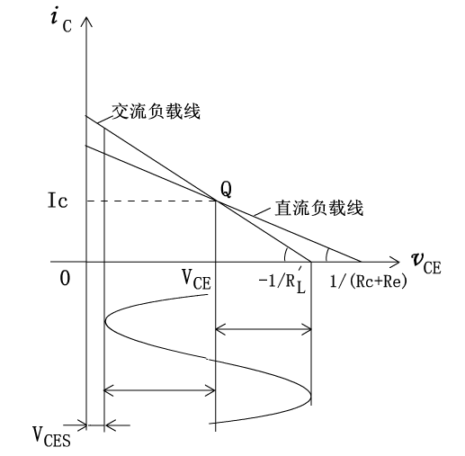
4.单级放大电路的负载线

Slide 22
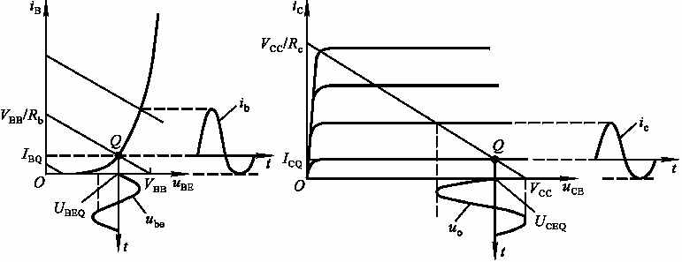
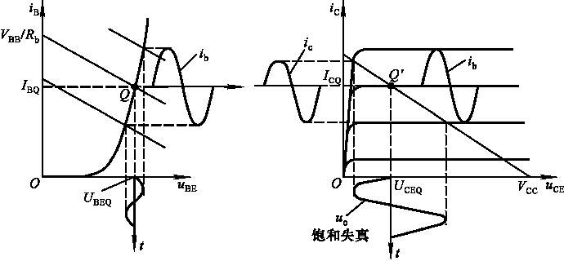
图2-3 静态工作点选得过低的截止失真波形
图2-4 静态工作点选得过高的饱和失真波形

Slide 23
5.电压放大倍数测量方法
接通电源，输入正弦波信号 Vi
（频率f =1kHz、幅值=30mV）；
先用示波器观察放大器输出端信号Vo
不失真后，再用电压表测量输出信号
VOL(带载) 和 VO∞(空载) 的值；
计算电压放大倍数 AVL 和 Av∞ 的值,
填入表中。
AVL = VOL / Vi Av∞ = VO∞ / Vi

Slide 24
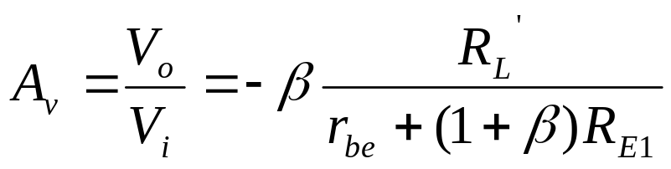
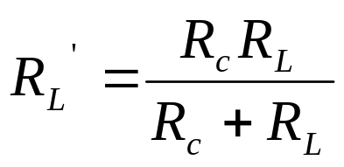
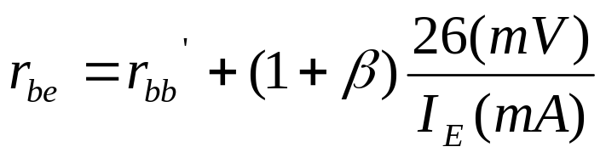
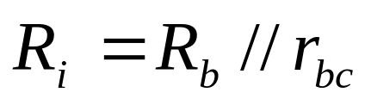
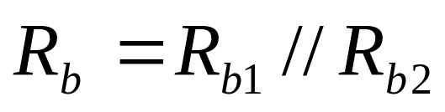

6.动态参数估算
电压放大倍数：
其 中
输 入 电 阻 ： ，其中
输 出 电 阻 ：

Slide 25
五、EWB使用介绍
E W B 概述
EWB（Electronics Workbench）即电子工作台，是加拿大Interactive Image Technologies公司于八十年代末、九十年代初推出的专门用于电子线路仿真的“虚拟电子工作台”软件，它界面直观、操作方便，可大大提高电子设计工作的效率。
EWB元器件库栏
EWB仪器库栏
操作示范

Slide 26
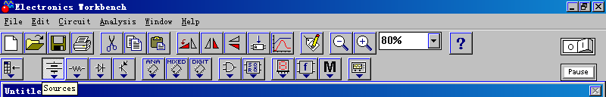
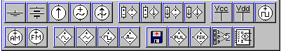
信号源库
时钟源
Vdd电压源
Vcc电压源
电流控制电流源
电流控制电压源
电压控制电流源
电压控制电压源
交流电流源
交流电压源
直流电流源
电池
接地
非线性相关源
多项式源
频移键控源
压控分段
线性源
分段线性源
受控单脉冲
压控方波
压控三角波
压控正弦波
调频源
调幅源

Slide 27
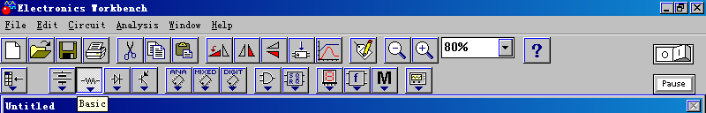
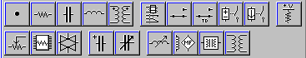
基本器件库
上拉电阻
流控开关
压控开关
延迟开关
开关
继电器
变压器
电感
电容
电阻
连接点
非线性变压器
磁芯
无芯线圈
可调电感
可调电容
极性电容
压控模拟开关
排电阻
电位器

Slide 28
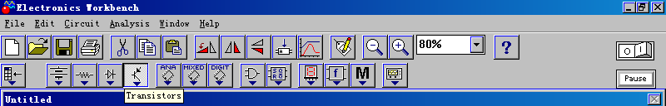

暂停/恢复
晶体管库
启动/停止
P沟道砷化镓
N沟道砷化镓
四端增强型PMOS
四端增强型NMOS
三端增强型PMOS
三端增强型NMOS
四端耗尽型PMOS
四端耗尽型NMOS
三端耗尽型PMOS
三端耗尽型NMOS
P沟道结型
N沟道结型
PNP三极管
NPN三极管

Slide 29
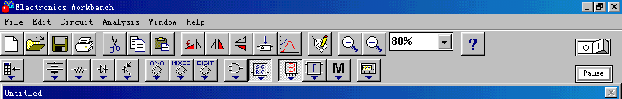
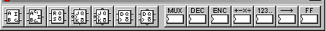
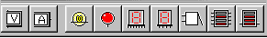
数字器件库
指示器件库
半加器
全加器
RS触发器
JK触发器一型
JK触发器二型
D触发器一型
D触发器二型
多路选择器
多路分配器
编码器
算术运算
计数器
移位寄存器
触发器
译码条形光柱
电压表
电流表
灯泡
指示灯
七段数码管
译码数码管
峰鸣器
条形光柱

Slide 30
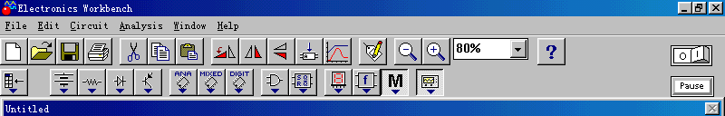
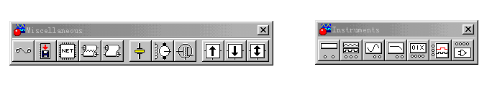
其它器件库
仪器库
熔断器
数据写入器
子电路网表
有耗传输线
无耗传输线
晶体
直流电机
真空三极管
开关式升压变压器
开关式降压变压器
开关式升降压变压器
数字多用表
函数信号发生器
示波器
波特图仪
字信号发生器
逻辑分析仪
逻辑转换仪

Slide 31
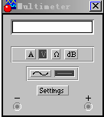

2.EWB仪器库栏
数字多用表
这是一种自动调整量程的数字多用表。其电压栏、电流档的内阻、电阻档的电流值和分贝档标准电压值都可任意进行设置。下图为它的图标和面板（双击图标可弹出）。
负端
正端
参数设置

Slide 32
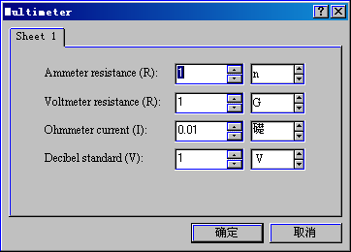
参数设置
电流档内阻
电压档内阻
电阻档电流
分贝标准电压

Slide 33
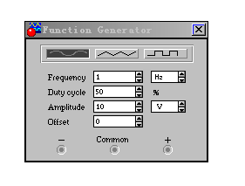

函数信号发生器
它可用来产生正弦波、三角波和方波信号，占空比参数主要用于三角波和方波波形的调整。幅度参数是指信号波形的峰值。
信号波形选择按钮
频率
负端
正端
占空比
幅度
偏值

Slide 34
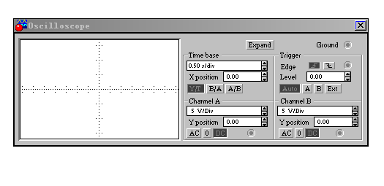

示波器
示波器的图标和面板如下所示。
时基控制
面板展开
外触发输入
接地
触发
X轴偏置
A通道
B通道
Y轴偏置
Y轴输入方式
自动触发
触发控制

Slide 35

为了能够更细致地观察波形，按下示波器面板上的Expand按钮将面板进一步展开成下
图所示。通过拖曳指针可以详细读取波形任一点的读数，以及两个指针间读数的差。
指针1、2处读数差
指针2处读数
指针1处读数
面板恢复
背景颜色
ASCⅡ保存

Slide 36

面板功能
幅度或相
位设定
频率范
围设定
幅频选择
相频选择
读数指针可拖曳
指针垂
直读数
指针水平读数
读数指针
移动按钮
座标起点
座标终点

Slide 37

三、操作示范
选取电阻和电容，双击后将阻值改为200Ω，电容值为1uF。
连线时鼠标点中电阻一端，会出一个小黑点，按住后再将鼠标向外沿伸，一直拉到电容一端引脚（这时电容的引脚也会出现一个小黑连接点）。
在仪器库中取出信号源和示波器，再取出接地，按图示完成连线。
若连接点的线不平直，可选中接点（或任何器件），利用键盘上的←↑→↓四个键作调整。
双击仪器的面板，可对信号源和示波器进行参数设置。
双击连线，可改变连线的颜色。
与示波器相连的线的颜色会显示同色的波形。

Slide 38

操作示范
将示波器的屏幕展开，可看到二个连续波形，按下暂停键，拖曳滚动条，将波形周期调整到显示二至三个。
拖曳指针，可读出它们之间的频率差，算出它们的相位差。
若用到开关，需按键盘的空格键，它才起作用。
若用到可变电阻，需对它进行参数设置（初始值、改变量），每按一次R键，电阻值就会改变。
器件若需旋转，可按Ctrl+R。

